Slide 1
Зачем нужны открытки на новый год? Авторы проекта: Валерия Матвеева 6 лет и мама Анна Сергеевна МДОУ Детский сад № 51 Город Рыбинск Ярославской области

Slide 2
Приехав к бабушке в гости и рассматривая с ней ее старые фотографии в альбоме нам попалась очень красивая открытка. Бабушка рассказала, что эту открытку бабушке подарила ее подруга. Я попросила у бабушки поискать ее красивых новогодних открыток.

Slide 3
Мы нашли очень старые открытки. Одна из них была старше даже моего папы-ей 49 лет!

Slide 4
Кроме старых открыток я нашла открытки, которые бабушке подарили недавно.

Slide 5
Когда я приехала домой я спросила у мамы, почему же сейчас на новый год не дарят открытки? Мама мне сказала: «Сейчас быстрее отправить поздравление в интернете, выбрав нужную электронную открытку или позвонить по телефону.»
Конечно в интернете много красивых открыток, но от такого поздравления не останется никакой памяти. А ведь так здорово получить настоящую открытку.

Slide 6
Когда мы пошли в магазин за покупками я увидела столько красивых новогодних открыток. Я очень долго стояла и выбирала самую красивую открытку. А потом мама предложила сделать открытку бабушке своими руками. Мне очень понравилась такая идея.

Slide 7
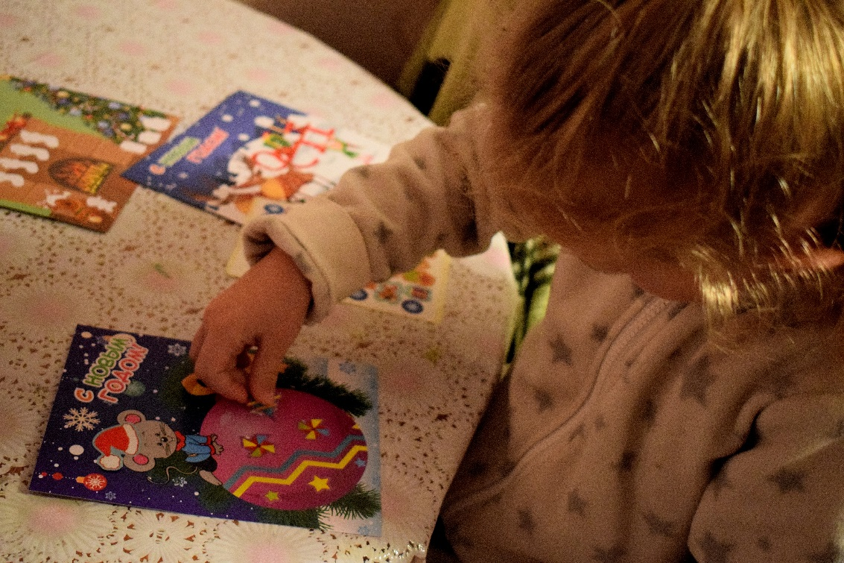
Мы купили набор , в котором было все для открытки и побежали домой делать бабуле подарок.

Slide 8
Я сделала открытку, а мама подписала поздравление. Думаю, что бабушке понравиться моя открытка и будет самым лучшим подарком.

